Slide 1
Literatura v kontextu náboženství
Ondřej Sládek, jaro 2018

Slide 2
Předmět studia:
Literatura v kontextu náboženství
Náboženství v kontextu literatury
Rozdíl: výchozí pozice: od literatury, anebo od náboženství
Vztah 2 fenoménů: literatury a náboženství
Literatura = psané texty, písemnictví
Náboženství = ???

Slide 3
Náboženství: definice
Co je náboženství?
Nejčastější starší odpovědi: Náboženství je…
Forma společenského vědomí
Ideologie
Světový názor
Způsob výkladu světa
Projev kolektivní neurózy
Lidská odpověď na transcendentno
Výsledek kontaktu s posvátnem (numinóznem)
Atd.
Mnohost úhlů pohledů
Interpretace náboženství s ohledem na východiska
Definice náboženství: co je náboženství?
Předpoklad substance (Náboženství je…)
Otázku lze položit také jinak:
Kdy je náboženství?
Jak je náboženství?
Samotný pojem NÁBOŽENSTVÍ je formou interpretace (normující interpretační optika)

Slide 4
ROZDÍLNÉ DEFINICE VYTVÁŘEJÍ ROZDÍLNÉ SOUBORY ÚDAJŮ A RŮZNÁ OHNISKA ZÁJMU.
„Náboženství“ je jen slovo, kterým označujeme celé soubory různých sociálních a kulturnědějinných jevů.
Sociální, psychologické, kulturní, historické, jazykové, etymologické atd. definice toho, co označujeme jako náboženství, co má ale nejrůznější projevy.
Srov. např. uctívání zpěváků, herců, youtuberů; tradice a rituály ve společnosti, ve sportu, ve třídě…
Zkoumáme to, na co se zaměříme: MĚŘÍTKO VYTVÁŘÍ JEV.
Mikroskop = nástroj poznání
Teorie, metody = nástroje poznání
Tj. vědecký pohled na svět (interpretace jevů; terminologie: protony, neutrony, fyzikální síly)
Náboženský pohled na svět (interpretace jevů; terminologie: Bůh, boží slovo, Duch svatý atd.)

Slide 5
Náboženství: výklad pojmu
Náboženství (angl. religion; něm. Religion; fr. religion atd.)
Pův. lat. religion = posvátná úcta, zbožnost
Cicero: relegere = číst znovu
Lactantius: religare = znovu spojit
Augustinus: reeligere = znovu zvolit; vera religion = pravé náboženství
Tj. definice vycházející z etymologie

Slide 6
Definice
Definice týkající se vzniku a vývoje náboženství (resp. původu náboženství); zvl. v novověku
Euheméros z Messeny (340-260 př. n. l.). Bohové jsou původně velcí vladaři minulosti, kteří zavedli kult svých osob, aby si zajistili poslušnost poddaných. Náboženství je výplod fantazie.
Titus Lucrerius Carus (97-55 př. n. l.). Bohy stvořil lidský strach.
Hésiodos: Theogonie/Železný věk
E. B. Tylor: animistická hypotéza o vzniku náboženství; anima=duše
H. Spencer: náboženství vzniklo z kultu předků
W. R. Smith: vznik z kultu předků a kultu zvířat (totemismus)
Omyl: jeden počátek, jeden základní princip, náboženství coby primitivní přístup ke skutečnosti

Slide 7
Degenerativní hypotézy: úpadek, rozklad původní víry
W. Schmidt (úctu k nejvyšší bytosti lze najít všude; urmonoteismus)
Leo Frobenius: teze o kulturních cyklech
Fritz Graebner: migrace, kulturní vlivy
Funkcionálně a strukturálně orientované definice (B. Malinowski, C. Lévi-Strauss)
Sociologické a psychologické definice (E. Durkheim = náboženství je jednotný systém přesvědčení, věr a praktik, které mají vztah k posvátným věcem (faktům)
Fenomenologické definice (Rudolf Otto, Gerardus van der Leew), Mircea Eliade; POSVÁTNO; mysterium tremens i fascinans
Atd.
Responzivní hypotéza
Jan Heller: odpověď člověka na to, co jej přesahuje; odpověď na otázku po smyslu.

Slide 8
Pokus o vymezení pojmu náboženství
NÁBOŽENSTVÍ JE VZTAH ČLOVĚKA K NUMINÓZNÍ TRANSCENDENCI.
Východisko nikoli od zastřešujícího pojmu náboženství, nýbrž:
od reality, od konkrétních projevů – zkušeností a norem.
Co zkoumat?
Nábožensky vykládané skutečnosti (vyšší, nadpřirozená, smyslově nepřístupná skutečnost)
Nábožensky vykládané zkušenosti (náboženská interpretace prožitků; komunikace s Bohem; mystické stavy atd.)
Nábožensky vykládané normy (pravidla, příkazy, které mají normativní charakter
Náboženství je doprovodný a zároveň konstitutivní jev lidských dějin a kultury. Náboženství a prvek vlastní sebetranscendence = svědčí o antropologické konstantě.
V centru naší pozornosti nejsou vlastní náboženské pravdy, ale také skutečnosti, zkušenosti a normy, ale to, jaký VÝZNAM mají pro jednotlivce i společnost.
Zajímá nás, jak se tento VÝZNAM promítá do textů (normativních i nenormativních), jak se projevuje v literatuře.

Slide 9
Typologie náboženství
Podle předmětu:
Náboženství ve vlastním smyslu (numinózní transcendence)
Kvazireligiózní oblasti
Kryptoreligiózní směry (dogmata, kulty, obřady; má náboženské prvky, nepokládá se za náboženství)
Pseudoreligiózní směry (psychoterapeutické meditace, new age aj.; pokládá se za náboženství)
Podle formálního předmětu:
Teistická náboženství (monoteistická, polyteistická)
Neteistická náboženství (transcendence je neosobní)

Slide 10
Podle doby vzniku:
prehistorická (pravěká)
historická
(starověká, středověká, novověká)
podle rozšíření:
lokální
národní
nadnárodní
světová
Podle vztahu ke světské společnosti:
náboženství prorocká
náboženství mystická
Podle typu kultury:
náboženství neliterárních etnik
náboženství literárně fixovaná

Slide 11
Texty
Literatura = umění písma, písemné verbální umění
Literární x neliterární texty
Fixace mluvené (orální) tradice
Milman Parry (orální hrdinská poezie): existují dvě formy literatury (orální, písemná); Odyssea a Ílias = orální počátek (formule=skupiny slov, které se pravidelně používají za stejných metrických podmínek; nejde o obsah, ale o formu; forma (formule) zajišťuje to, že si lze zapamatovat až 27 000 veršů). Analog. jihoslovanská orální epika.

Slide 12
autor – text – interpret - interpretace
Text/literatura
Náboženský fenomén
Fenomén náboženství
Literatura: jakožto aktualizace a obnovení jazyka; integrace jazyka; fikce; estetický objekt; intertextový a sebereflexivní konstrukt
Texty:
POSVÁTNÉ TEXTY
OSTATNÍ NORMATIVNÍ TEXTY
NENORMATIVNÍ TEXTY
OSTATNÍ NENÁBOŽENSKÉ TEXTY

Slide 13
Posvátný text
Normativní text
Absolutní závaznost (autorství přisuzováno bohu)
Vznik a kanonizace textů
Tóra vs. Nový zákon (zvl. evangelia)
Text, kterému je přisuzována normativnost, podle toho se k němu také jako k jinému (tj. posvátnému) chováme.
Zvláštní způsoby zacházení s textem (manipulace, způsob četby, prostor, kde se čte, povolání k četbě)
Četba a interpretace (vylučnost interpretů; zákaz četby a interpretace)

Slide 14
Mýtus
Řec. mýthos = vyprávění; odvozeno od mýtheuein = vyprávět
Odpovědi na otázky týkající se života a smrti, vzniku a tradice společnosti, vzniku věcí a poznání; POSVÁTNÉ VYPRÁVĚNÍ o tom, co bylo na počátku věků – in illo tempore. Nemá konkrétního autora.
Vyprávění se řec. ale také řekne EPOS (vyprávění ve verších, epická báseň); vyprávění, jehož autora známe.

Slide 15
Typologie mýtů
kosmogonické mýty (z řec. kosmos, svět a gonia, zrození), které vyprávějí o vzniku a počátcích světa;
antropogonické mýty (z řec. anthropos, člověk a gonia, zrození), které vyprávějí o původu, zrození či stvoření člověka;
aitiologické mýty (z řec. aitia, příčina), které vysvětlují původ různých svátků, zvyků a institucí a potvrzují tak jejich oprávněnost;
soteriologické mýty (z řec. sótér, zachránce) o záchraně a zachráncích;
eschatologické mýty (z řec. ta eschata, poslední věci), které předkládají obrazné vylíčení budoucnosti, případně konce světa.

Slide 16
Hésiodos: Theogonie
řecké první systematické zpracování mýtů o vzniku bohů a světa
Úranos a Gé (Nebe a Země)
Kronos (Chronos, Čas; požírající své vlastní děti) a Rhea (proudění vody) == temný věk
Zeus a Héra (bohové na Olympu)
Mýty: stvoření světa, stvoření člověka;
člověk byl stvořen ke službě bohům, bohové o něj i o celou zemi pečují;
bohové odstraňují chaos, světu dávají řád.
Ten je třeba zachovat v kultech, rituálech i v osobním jednání.
Hřích je porušením řádu. Porušení má za následek vpád chaosu a zla (kauzalita: hříchu a zla/trestu = to bylo cizí sumerskému náboženství).

Slide 17
Enúma eliš (akkadský mýtus)
Když nahoře, recitován každoročně; vznik asi 18. - 7. st. př. n. l. (asi 12. stol. ) (aktivně až do zániku Babylónie 539 př. n. l.)
1100 veršů; 7 zpěvů
Kosmogonický mýtus; zdůvodňuje povýšení Marduka (pův. lokální bůh Babylónu) na hlavní božstvé mezopotamského pantheonu.
Apsů (sladkovodní oceán) a Tiámat (slané moře); mužský a ženský princip
Z toho vznikly generace bohů
Vznik Marduka z boha Ey a bohyně Damkiny (nejmladší, ale nejmocnější bůh)
Generační spor (Ea zabije Apsů; Marduk pak Tiámat)
Marduk se stanej nejvyšším bohem; z torza Tiámat (kúbu = embryo, nestvůra, zrůda) stvoří Marduk nebesa a zemi, seskupí hvěždy.
Marduk stvoří k člověka, aby zbavil bohy jejich těžké práce. Stvořitelem je Ea, Marduk je inspirátorem.
Oběť bohů: Kingu – velitel vojsk a manžel Tiámat, krví oživí člověka. Smrtelný člověk dostane substanci nesmrtelnosti, ale i špetku vzdoru (dědičná vina).

Slide 18
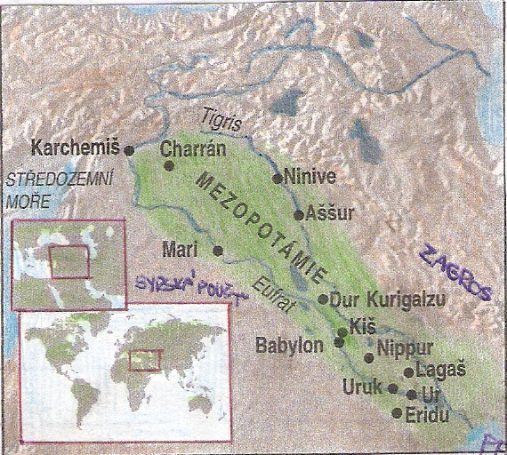
Asýrie, Babylónie
Sumer (5 tis. př. n. l.); zemědělci; chtoniční bohové;
Klínopis (3. tis. př. n. l.)
Asýrie: polyteismus, animismus a totemismus; náboženský antropomorfismus
Bohové (až 3 tis.) obdařeni nesmrtelností, jednají a myslí jako lidé
Tendence k monoteismu (dominance jednoho boha)

Slide 19
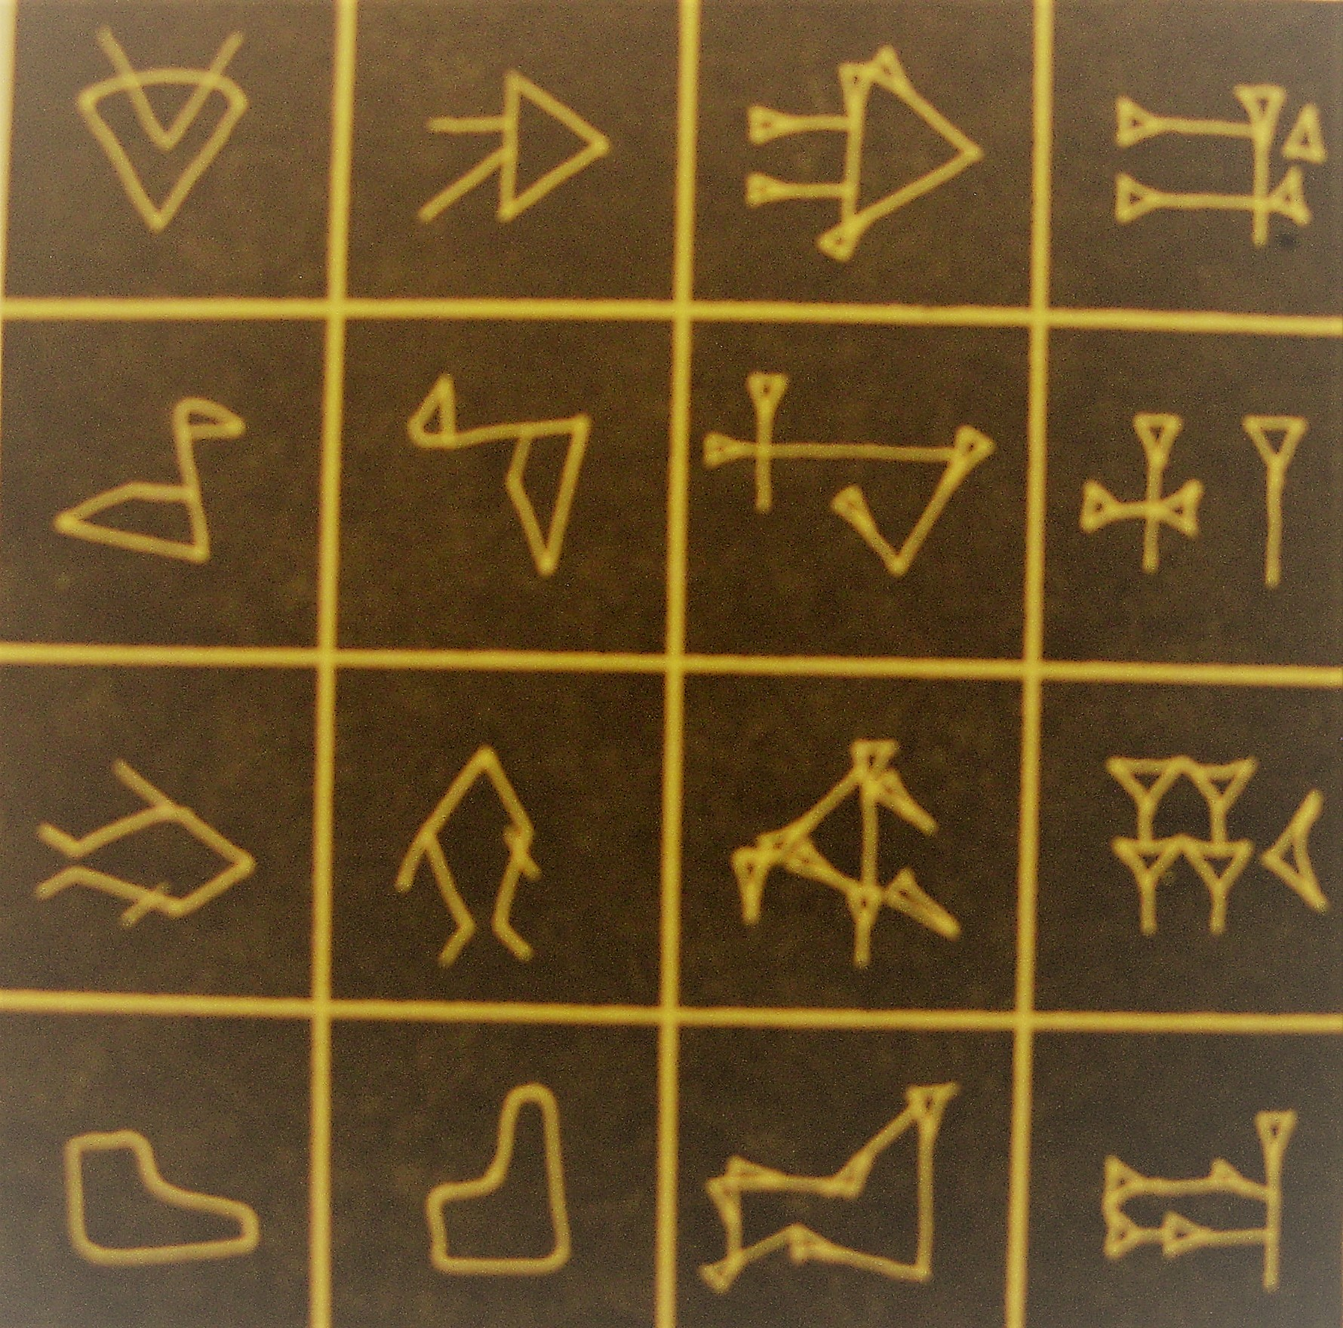
Písmo
Čína (Džia-chu, Che-nan); 7 tis. let
Kultura Vinča; vinčanské znaky (Rumunsko; 6. tis. let)
Sumerové: 4. -3. tis. obrázkové písmo; znak = předmět; klínové písmo = zvuková – slabičná - podoba jednotlivých slov
Akkadové: klínové písmo; kol. 2. tis. = akkadštině se dělí na severní asyrštinu a jižní babylónštinu.

Slide 20
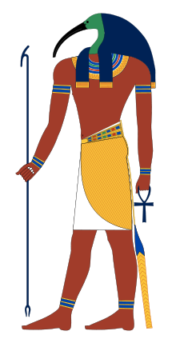
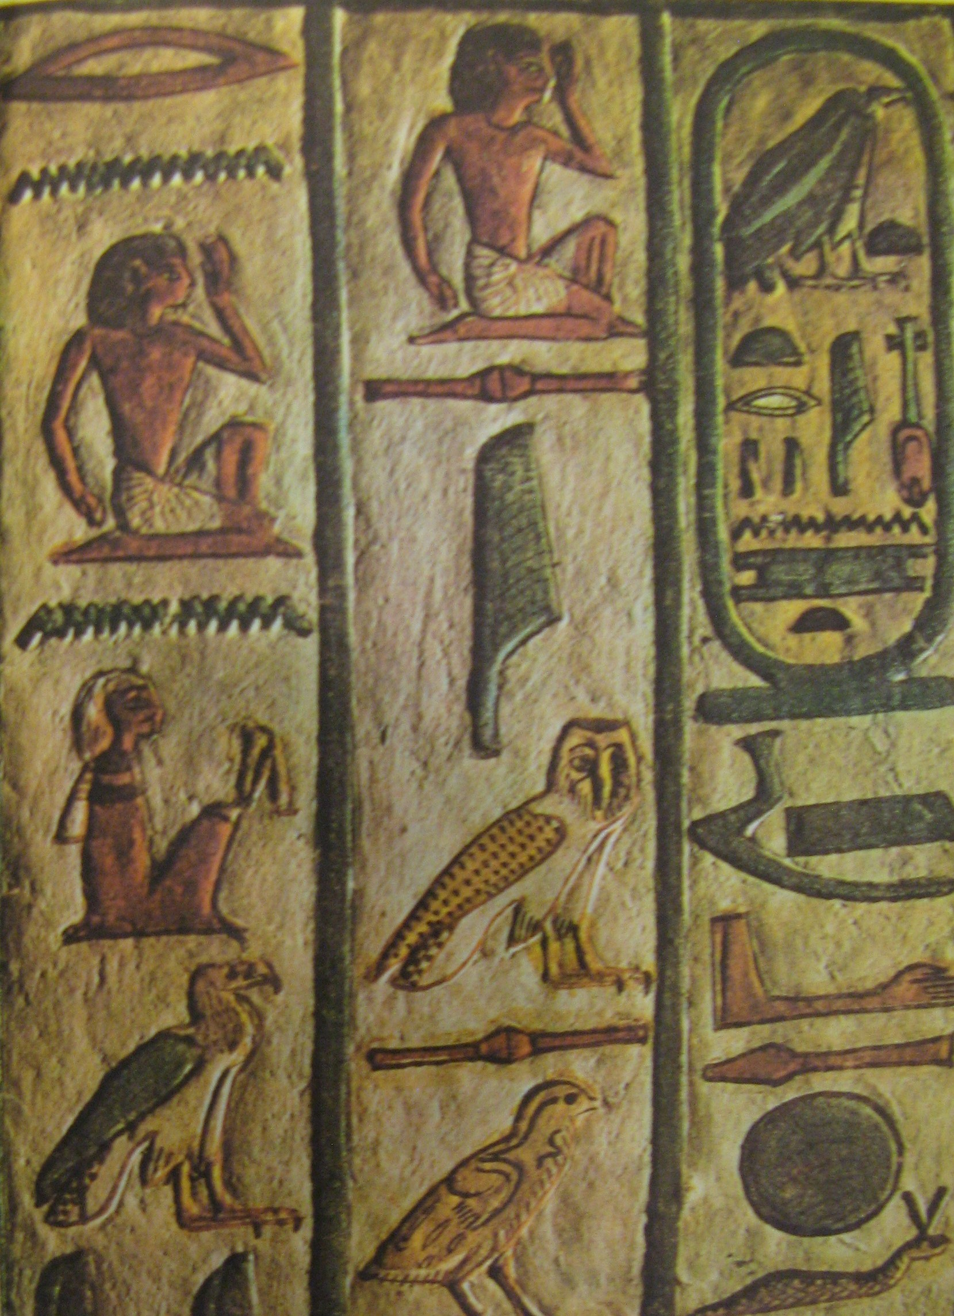
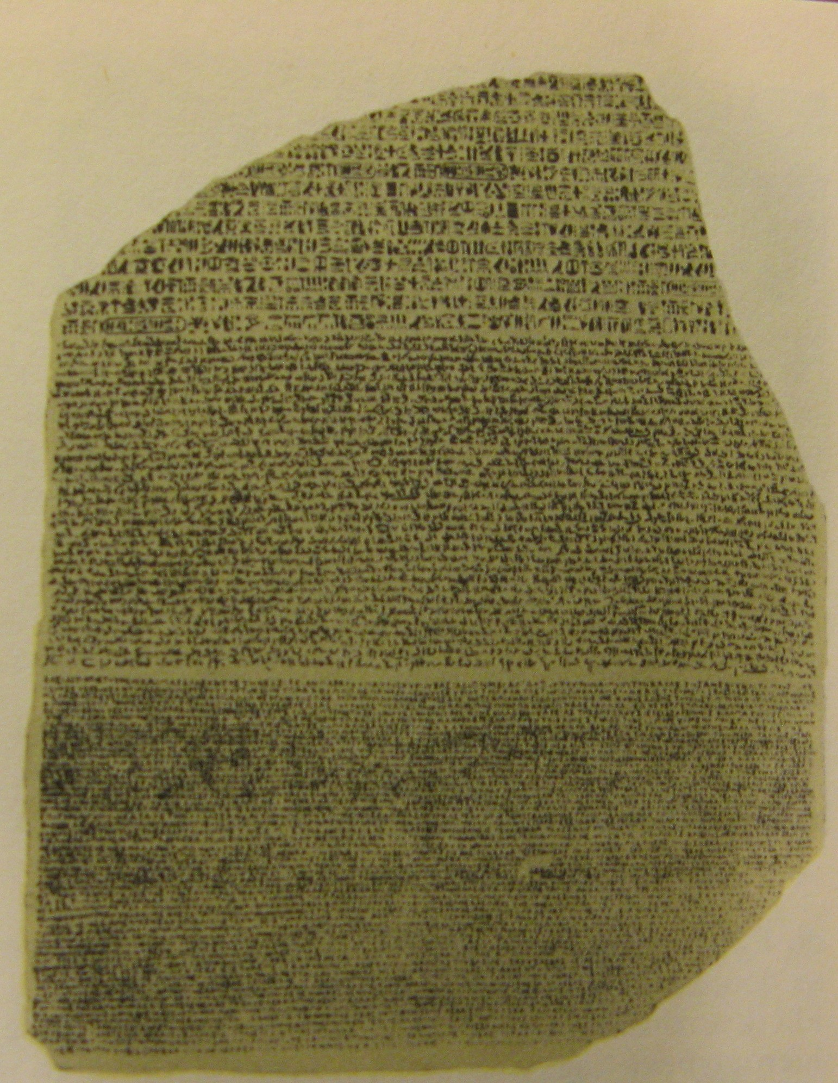
Egypt:
po sjednocení obou částí (29 stol. př.n.l.); písmo = dar Bohů (Thovt; bůh Měsíce, stvořitel, magie, čarování; odvozeno od boha Džehutiho; Hermés); kult Thovta v Chemenu
Hieroglyfické písmo (z řec. hiera glyfé); logografické písmo;
Kombinace postupů: piktogramy, hlásky, skupiny hlásek (souhlásek), tj. ideogramy, fonogramy; psaní: zleva doprava; T. Young, J.-F. Champollion; Rosettská deska (1799; hieroglyfy, démotické a řecké písmo).

Slide 21
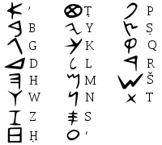
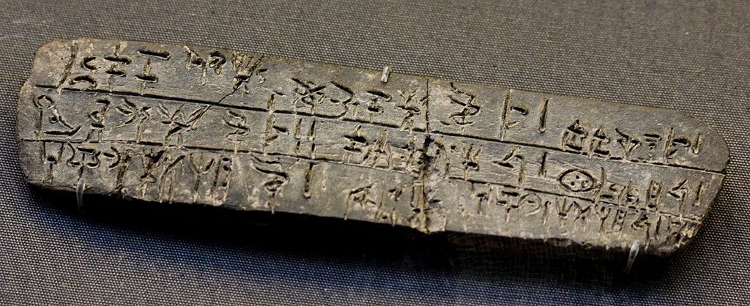
Féničtina = hláskové písmo, fonetické; 22 znaků pro souhlásky (nezná samohlásky); 14.-11. stol. př.n.l.; psaní zprava doleva
Aramejština od 8. stol. př.n.l. úřední jazyk perské říše; semitský jazyk;
Řečtina (indoevropský jazyk; mykénština – lineární písmo A, B (Knóssos); 14 stol. př.n.l.
6.-4.př.n.l. literární památky dokládají klasickou řečtinu: dórština, attičtina, ionština, aiolština
Latina (indoevropský jazyk; okolí Říma, 7. stol. př.n.l.)
Stará latina 7.-1.stol.př.n.l.
Klasická latina; období Římské říše (Caesar, Cicero, Ovidius, Horatius, Vergilius)
Vulgární latina (vliv na románské jazyky; zvl. po 395 n.l.)

Slide 22
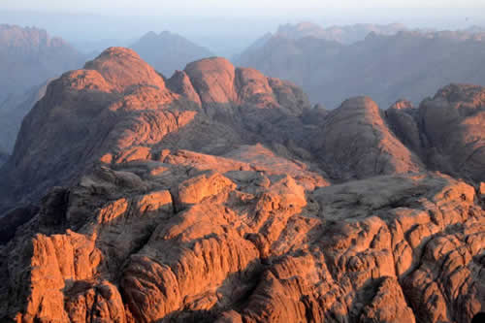
Judaismus Židovská literatura v proměnách věků
Bůh (monoteistické pojetí, osobní a abstraktní pojetí, smluvní vztah)
Tóra = ZÁKON; učení a příkazy Tóry ovlivňují vše;
Výklad Tóry
=To vytváří tradici=generuje další texty
Literární tradice (asi 1500/1350 př.n.l. – 200 př.n.l.)
Exodus z egyptského otroctví, dobytí a obsazení Kanaánu, zpráva o královských dvorech, mravní ponaučení, slova proroků, liturgie, kroniky, praktické rady, filozofické texty atd.
Hlediska: prorocká, kněžská, monarchistická
Různé náboženské tradice: severní kmeny (Efrajim), jižní kmeny (Juda)

Slide 23
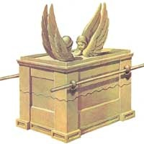
Judaismus
Náboženské a národní dějiny začínají Abrahamem 1750 př.n.l.
Abraham, Izák a Jákob (Izrael)
12 izraelských kmenů
Potomci (chabiru) = Hebrejci
Kanán
Odchod do Egypta (1700-1300)
Mojžíš (1500-1300); Sinaj; Desatero, Tóra, Ústní Tóra
Národní náboženství
Chrám (586/7 př.n.l.; 70 n.l.)
Rozšíření mimo původní oblast

Slide 24
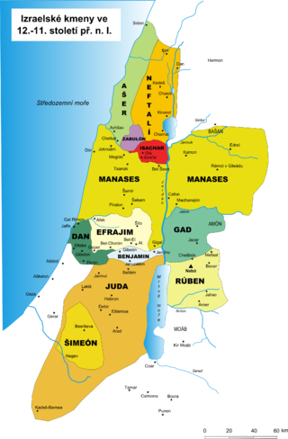
Izrael (722 př.n.l. asyrská vojska dobyla Samaří, přesídlila severní kmeny)
Juda, Benjamín (židovský národ; Jeruzalém)
587/586 babylónský vpád (Židé a Izraelité = synonymum)
537 (konec zajetí)
Obnova Jeruzaléma
Lévi (levité; potomci Árona, bratr Mojžíše)
Rabínské období: místo králů, kněží a proroků nastupují učenci a učitelé (rabíni).
Klíčové texty: Mišna a Talmud; právní tradice judaismu

Slide 25
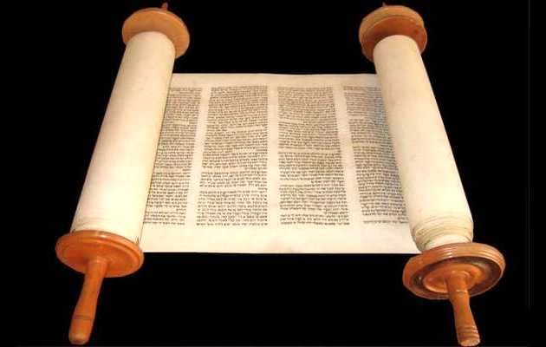
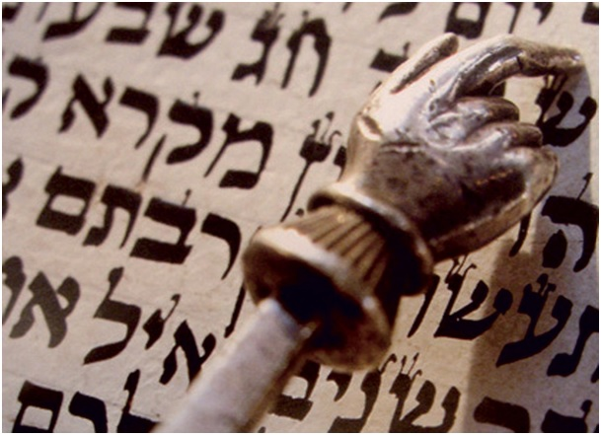
Izrael – nejstarší texty
Starý zákon /Stará smlouva (24 knih; 39 samostatných knih – dle Židů)
Kánon = Jabne (Jamnie, 90 – 100 n. l.)
Starý zákon == TeNaK
Tóra = Zákon; Nebiím = Proroci; Ketúbím = Spisy
TÓRA
1. Mojžíšova = Genesis = Be-rešit
2. Mojžíšova = Exodus = Šemot
3. Mojžíšova = Leviticus = Va-jikra
4. Mojžíšova = Numeri = Ba-midbar
5. Mojžíšova = Deuteronomium = Devarim
Knihovny: svatyně, jeruzalémský chrám, královský dvůr

Slide 26
Text Tóry
Textové vrstvy
Teorie pramenů: Jahvista, Elohoista, Kněžský kodex, Deuteronomista
Jahvista (Judsko, starší pramen; Bůh = Jahve = JHVH; dialog s Bohem; osobní bůh; promlouvá svým hlasem, podoba člověka)
Elohoista (spojení se školou Elijáše, Elíši); severní království;
Bůh = El, Elohim
Bůh je spravedlivý, je vzdálený lidem
Protiklad kanánského boha Baala

Slide 27
Proroci (Izajáš, Jeremjáš, Ezechiel)
Knihy historické (První a druhá královská, První a druhá Paralipomenon /Letopisy/,
Jób, žalmy
Sváteční svitky (megilot): Píseň Písní, Rút, Pláč, Kazatel, Ester
Mýty o vzniku světa, člověka
Pozornost zaměřena na Hebrejce, velké otce židovského národa
Abraham, Izák, Jákob; vyvolení národa
Sínaj = klíčová událost, stanovení smlouvy = nábožensko-právní pouto (smlouva obsahuje detaily týkající se mravního, občanského i náboženského života)

Slide 28
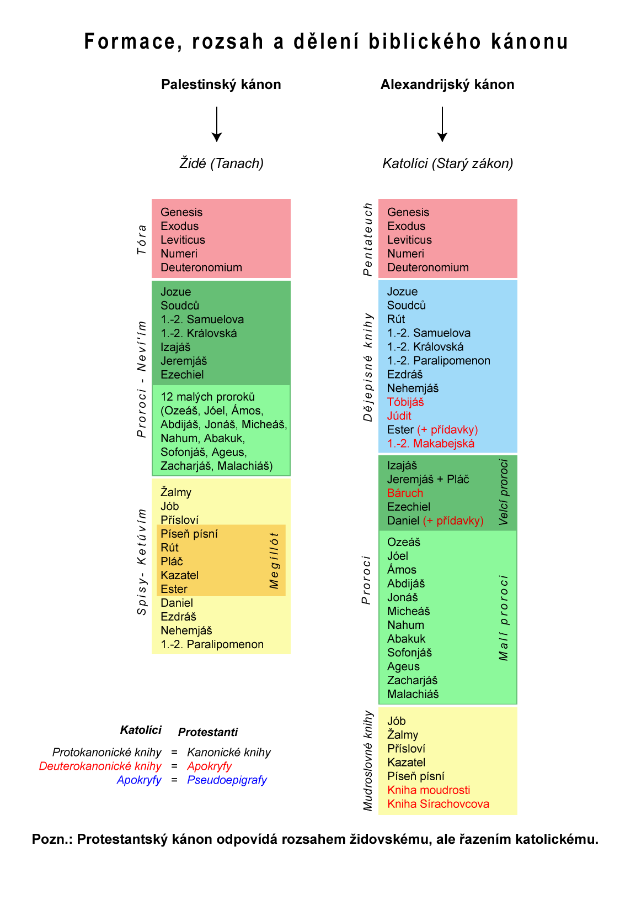

Slide 29
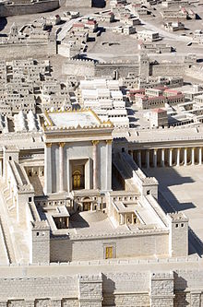
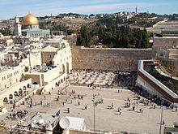
Chrám
Šalamon (970-931 př.n.l.)
587/586 př.n.l.
70 n.l.

Slide 30
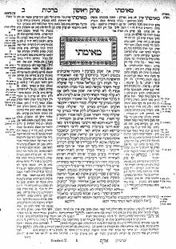
Mišna
Zápis ústní tradice, výroky, poučky učenců do 2. stol. n. l.
Autor: Jehuda ha-Násí
v užším smyslu také:
Midraše = výklady Tóry; z textu se vyvozují zákony
Agadot = vyprávění
Gemara
Komentáře Mišny
Halachické (halacha = zvyk, obyčej, souhrn žid. náb. práva) a agadické výroky
Talmud (učení; metoda)
= Mišna + Gemara
Právní ústanovení dohledává v biblickém textu
Babylónský talmud
Jeruzalémské (Palestinský) talmud

Slide 31
Křesťanství
Monoteistické náboženství
Bůh, Ježíš (Boží syn, mesiáš)
Bible (SZ, NZ)
Počet: 1,5 mld.
Proudy: katolicismus, protestantismus, pravoslaví
Původní jádro: vyznavači Ježíše
Zvěst o smrti, zmrtvýchvstání, odchod (nebe)
1. století (zvl. díly Pavlovi z Tarsu) překročilo rámec judaismu – univerzalizovalo se (misie)
Vydělení z judaismu (1. pol. 2. st.)
Konec 2. st. - základní podoba NZ

Slide 32
Rané období: pronásledování (nárazové; kult mučedníků)
Obrat: 4. st.n.l. (313 Konstantin I. a Licinius vydali milánský edikt = zrovnoprávnění k.)
380 n.l. Theodosius I. Veliký – k. státním náboženstvím; potlačování pohanství
K. + státní organizace: státní svátky: Velikonoce, Vánoce; kult svatých
Ekumenické koncily (1.-7. n.l. stanovili zákl. k. nauku; dogmatiku:
Trojice boží: Otec, Syn a duch svatý;
Božská a lidská přirozenost v osobě JK
Kanonizace NZ
Princip apoštolské sukcese v úřadu biskupa
Postupné vydělování církví
Rozdělení říše: 395 n.l. (Řím, Cařihrad)
Spor o filioque („i ze Syna“)
Pr. Duch sv. vychází z Otce skrze Syna
K. Duch vychází z jednoho zdroje, z Boha Otce i Syna
Schizma 1054 n.l. (klatba odvolána až 1965 n.l.)

Slide 33
1. vatikánský koncil (1869-1870)
2. vatikánský koncil (1962-1965)
Ekumenismus; otevřenost k.
1453 n.l. pád Cařihradu
Příchod znalců řečtiny = vliv na humanismus
Snaha o reformu církve
Idea překladů bible do národních jazyků
Vnitřní zbožnost, etický obrat
Martin Luther (16. st.); Jan Kalvín, Ulrich Zwingli
1534 n.l. (Anglie) Jindřich VIII. – anglikánská církev
K. == vnitrocírkevní reforma; potlačování reformace; tridentský koncil (1545-1563)
Misie

Slide 34
bible
(z řeč. biblia = knihy)
4. evangelia
Skutky apoštolských
14 epištol Pavlových
7 obecných epištol (Jakub, Petr, Jan, Juda)
Zjevení Janovo (apokalypsa)
Celkem 27 spisů (koiné)
Kánon: 4. století
Český překlad: 11. století
Celek v češtině: 60. léta 14. st. n.l.
(bible Leskovecká; znič. 1914, Lovaň)
1549 Jiří Melantrich z Aventina
Bible kralická; 1579-1594; 1596;1601 NZ, 1613
1677 Svatováclavská bible
1961-1983 ekum. Překl.

Slide 35
Hinduismus
Nábožensko-společenský systém
Kol. 1 mld. stoupenců
Není zjeveným náboženstvím
Nemá zakladatele
Védské základy
Další vývoj samostatný
Nemá pevný literární kánon
Nemá pevná dogmata
Nemá jednu instituci
== existuje? Není to jen soubor směrů: višnuismus, šivaismus, šaktismus atd.
Hinduismus = sanátanadharma = věčný řád, věčné náboženství

Slide 36
Přesto: jednotná společenská (hierarchizovaná) struktura = kastovní řád
Mytologie
Věroučná základna
Kasta
Báhmani (duchovní učitelé)
Dharma (soubor práv a povinností)

Slide 37
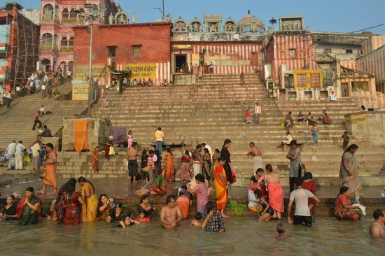
Věroučná základna
Víra v reinkarnaci:
Koloběh životů (sansára)
Duchovní složka jedince (átman)
Karmový zákon (karmanů)
Rozdílná pojetí:
brahma (Nejvyšší duch)
Višna
Šiva

Slide 38
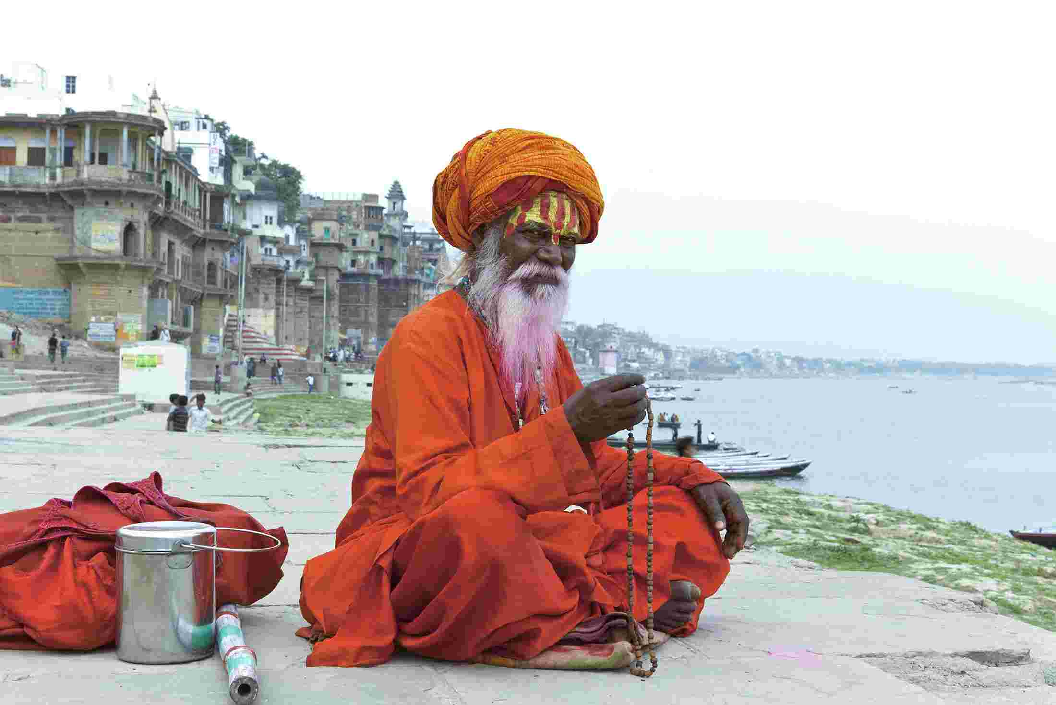
Cesta ze sansáry:
Oddanost bohu (bhakti)
Poznáním (džňána)
Jednota duše a ducha (jóga)
Etická pravidla:
Neubližování bytostem (ahinsá)
Štědrost
Vnitřní a vnější čistota
Nelpění na hmotných statcích
Sebeovládání
askeze
Směry:
višnuismus, šivaismus, šaktismus, bráhmanismus, džinismus, sikhismus, buddhismus, tantrismus atd.

Slide 39
Historie
Védské období
1500 – 1000 stále stěhování
Lit. památky tzv. šruti = slyšené, (zjevené)
Védy: vědění, svaté učení
1200 vznik Rgvéd (Véd veršů)
1200-900 Sámavéd (Véd písní), Jadžurvéd (Véd obětních průpovědí), Atharvavéd (Véd atharvana)
(sanhita=sbírka, bráhmana=výklad rituálu, sútra=učebnice)
1000-800 Bráhmany
900-600 Áranjaky, nejs. Upanišady
Átman a Brahma, ÓM
600-200 pozd. Upanišady
Prehistorie
Před. n. l.:
6500 počátky zemědělství (Z od Indu)
2500 městská spol. okolo Indu
2200-2000 vrchol harappské kult.
200-1500 úpade; vpád indoevropských kmenů

Slide 40
Období eposů, klasické období
Literatura tradovaná, itihása
483 př.n.l. Siddhártha Gautama (Buddha)
5 st. př.n.l. - 2 st. n.l. Mahabhárata (Vjása, 18 knih, Bhagavadgíta = 6. kniha; Kuruovci vs. Pánduovci; Dhrtaráštra ; 106 000 veršů)
327-325 př.n.l. Alexand Veliký
272-236 př.n.l. Ašóka
4 st. př.n.l. Rámajána (Příběh života Rámova; Válmiki; 7 částí; 24 000 veršů; Ráma, Síta, Rávana; místo: Ajódhja; smrt, Rámovo vystoupení na nebesa)
150-300 nejstarší dharmašástry (Manuův zákoník)
300-500 nejstarší purány (vyprávění, legendy o bozích; základní texty višnuismu, šivaismu, brahmanismu)
500-700 nejstarší tantry

Slide 41
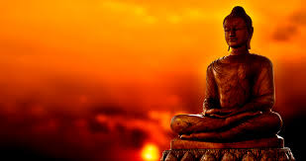
Buddhismus
Buddha = probuzený
Buddha Šákjamuni
Siddhártra Gautama (563-483) /624-544/
1 mld. (500 mil - 1 mld)
Neteistické náboženství
Náboženství Probuzeného
Sansára, čtyři ušlechtilé pravdy, osvícení (bódhi)
Řetězec závislého vznikání (pratítjasamutpáda)
Bhikšu, bhikšuní
Upásaka (laikové)
Tři znaky bytí: trilakšana
Život je pomíjivý (anitja)
Život je bezpodstatný (anátman)
Život je strastný (duhkha)

Slide 42
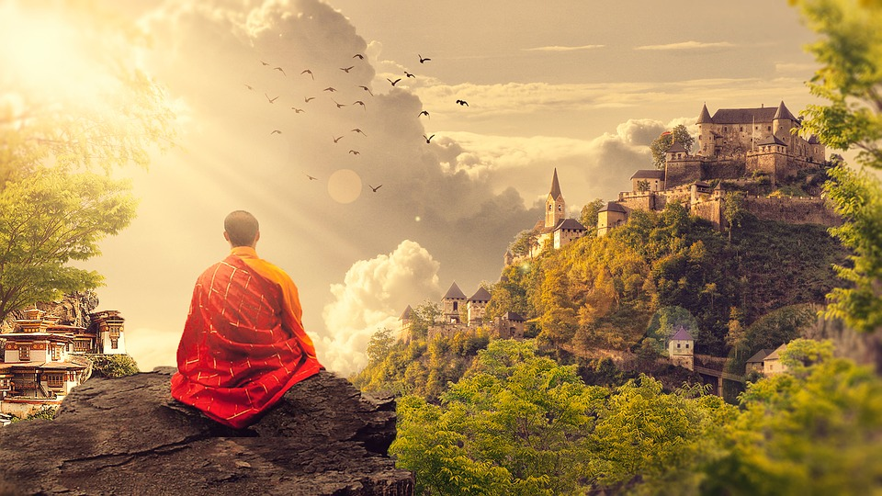
Cesta k nirváně:
Osmidílná stezka (obs. školení v mravnosti, meditaci, moudrosti a vhledu)
pravý názor
pravé rozhodnutí
Pravá řeč
Pravé jednání
Pravé živobytí
Pravé snažení
Pravá bdělost
Pravé soustředění
Čtyři vznešené pravdy:
1. Existuje utrpení
2. Existuje příčina utrpení
3. Utrpení je možné ukončit
4. Existuje cesta vedoucí k zániku utrpení

Slide 43
Arhatství (theraváda)
Žáci:
iluzornost já
pochybovačnost
lpění na rituálech a obřadech
smyslová žádostivost
zlovůle
lpění na hmotné existenci
lpění na nehmotné existenci
domýšlivost
nepokoj
nevědomost
zdržet se zabíjení a zraňování živých bytostí
zdržet se braní věcí, co nejsou dávány (nekrást)
zdržet se nesprávného sexuálního chování
zdržet se zraňující a nepravdivé mluvy (nelhat, nepomlouvat, nemluvit zbytečně...)
zdržet se zneužívání omamných prostředků

Slide 44
Historický vývoj
pol. 6. - pol. 5. st. př.n.l.
Buddha, šíření buddhismu
pol. 4. př.n.l.
Štěpení na školy; hínajána, koncily
od 1. st. n. l.
Vznik mahájány (madhjámaka, jógačára)
po 7. st. n. l.
Buddhist. Tantrismus, tibetský budd., vadžrajána, tantra
Theraváda: Thajsko, Cejlon, Barma, Kambodža
Mahájána: Čína, Japonsko, Vietnam, Korea
Vadžrajána: Tibet, Mongolsko, Japonsko

Slide 45
Lotosová sútra (mahájána)
1. st. (Kašmír)
Cesta Buddhových žáků
Cesta osaměle probuzeného
Cesta bódhistattvy
Dharmačakra = kolo učení, kolo zákona
Buddhou zvěstované nauky
4 ušlechtilé pravdy
8 dílná stezka
Střední cesta (madhjamápratipadá)

Slide 46
Tripitaka (Trojí koš)
Vinajapitaka
o vzniku sanghy, pravidla
Sútrapitaka
Sútry, rozpravy, kázání (5 sbírek)
Sbírky = nikája
Abhidharmapitaka
Kompendium budd. filozofie a psychologie
Pálijský kánon (stř. Indie)
Vinajapitaka, Sútrapitaka (1. koncil, 480 př.n.l.; Upáli – kázeň, Ánanda = zápis učení)

Slide 47
Islám
Monoteistické náboženství
Muhammad (571-632 př.n.l.)
Náboženství knihy (Korán; recitace; anděl Gabriel)
Bůh (Alláh); muslim = stoupenec islámu (ten, kdo se podřizuje bohu)
Počet: 2 mild.
Základ islámu: Korán + sunna (prorocká tradice)

Slide 49
Muhammad (571-632)
Kmenový, politický a náb. vůdce
Korán, hadísy, tradice (sunna)
Rodina Hášimovců; kmen Kurajšovců
Obchod; Chadídža (555/567-620 n.l.) – 5 dětí (mj. Fátima)
610 – u Mekky vidění (stár 40 let), anděl Gabriel
Rodina, Abú Bakr (přítel)
613 n.l. – veřejné vystoupení
622 n.l. odchod z Mekky do Jathribu/Medíny (hidžra) (opustil kmen Kurajšovců chránící Ka´abu); islám je víc než kmen

Slide 50
Sunnité – až 90% muslimů Šíité – Irák, Írán, Azerbajdžán, Omán, Bahrajn
Medína: oáza
smíření rozhádaných arab. skupin
Židé proti; změna qiblu = Mekka
Rozpory: Mekka x Medína
624 n.l. bitva u Badru = počátek vítězství islámu
Po smrti Chadídži; žena Aiša: dcera Abú Bakra; v Medíně žena Hafsa
630 n.l. Mekka dobyta
632 umírá Muhammad (nástupce: Alí (manžel Fátimy) vs. Abú Bakr)

Slide 51
Zastoupení sunnitů (zeleně) a ši´itů (fialově) ve světě.

Slide 52
Korán
Al-Qur-án (recitace)
Nadiktoval anděl Gabriel
114 súr (kapitol)
Chronologicky dle času zjevení
Celkem 23 let (609-632 n.l.)
Kánon: 651 n.l.
První súra „Otvíratelka“ (al-fátiha); na začátku každé súry: basmala
Satanské verše (súra 53, verše: 19-23)

Slide 53
Pět pilířů islámu
Šaháda (vyznání víry)
Salát (ranní modlitba)
Zakát (almužna, dar)
Saum (půst v ramadánu)
Hadždž (pouť do Mekky)
Vyznání víry: šaháda (svědectví)
Vyznávám, že: Není božstva kromě Boha a Muhammad je posel Boží.
Vyznavač: šahíd, formál. muslim

Slide 54
Pouť (hadždž)
Mekka, posvátný okrsek (haram)
Očista, šat (ihrám) = zasvěcení; prnášení modliteb
Tawáf = 7 x obejít Ka´abu
Běh mezi pahorky Safá a Marwá
Údolí Míná = přes noc
Planina Arafát (rituální stání)
Muzdalífa
V Míná symbolické kamenování satana; zvířecí oběti

Slide 55
Literatura:
Epika, lyrika, drama
Vědecké texty
Filozofie a teologie

